Slide 1


7 důvodů proč používat portál Knihovny.cz
Slavkov, 19.5.2022
Martin Krčál
Moravská zemská knihovna v Brně

Slide 2

Vize portálu
Fondy a služby knihoven
na jednom místě.

Slide 3
Mise
Přispějeme k rozvoji informační společnosti tím, že svým uživatelům nabídneme prostor, kde si jednoduše vyhledají dokumenty z tištěných i elektronických fondů knihoven na témata, která je zajímají. Nabídneme jim také služby, jejichž prostřednictvím se k těmto zdrojům a informacím dostanou nejen v knihovnách, ale také online z pohodlí domova. Chceme vybudovat síť spolupracujících knihoven, která usnadní služby svým uživatelům i jim samotným.

Slide 4
Základní čísla
84
zapojených knihoven
16,8 mil.
záznamů (lokální index)
14
digitálních knihoven
487 mld.
záznamů (EDS)
17
dalších zdrojů
316 693
uživatelů / rok

Slide 5
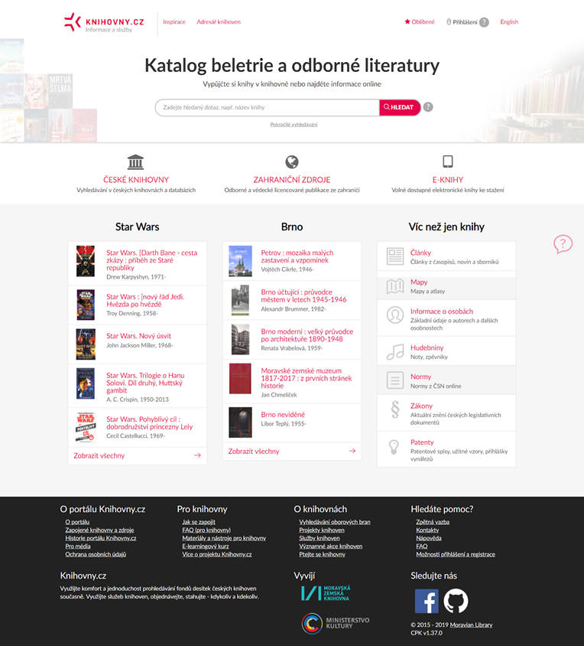
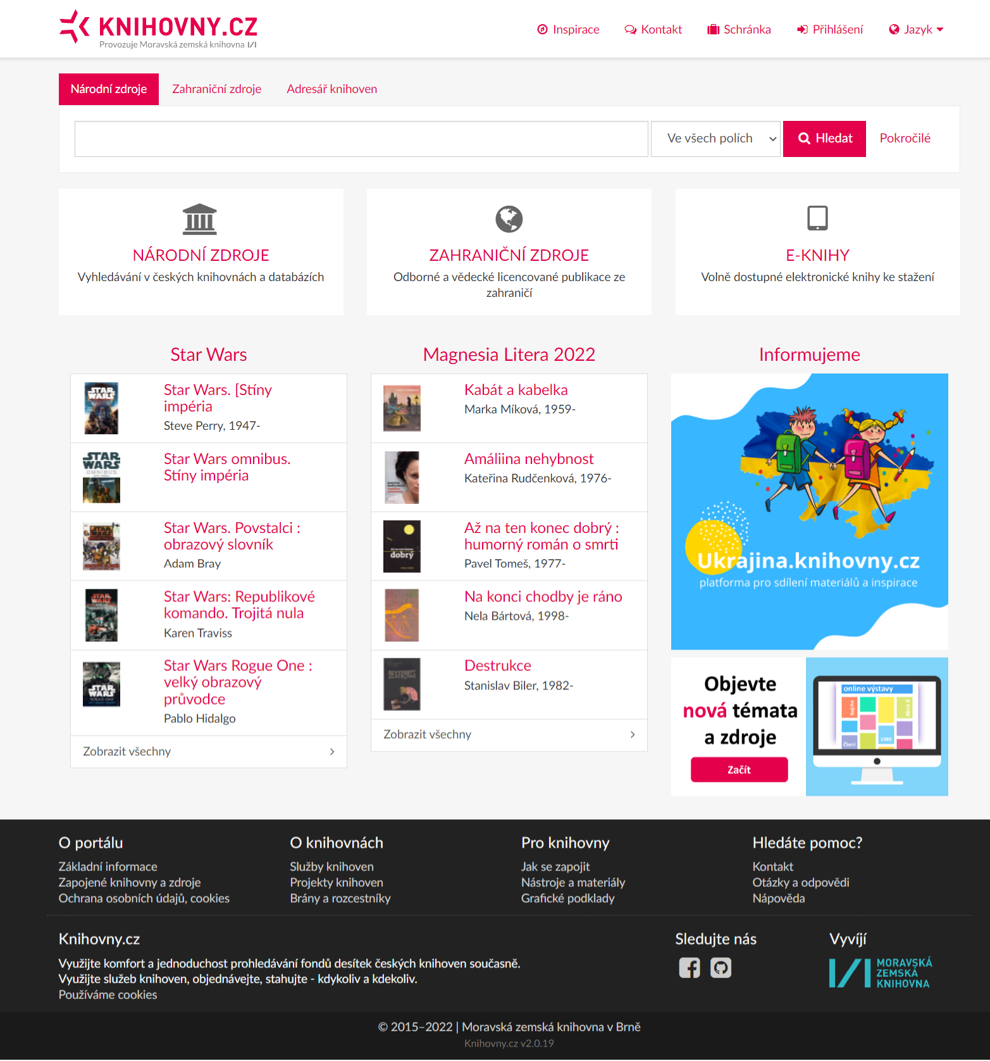
Migrace na VuFind 8

Slide 6
Vše na jednom místě
1

Slide 7
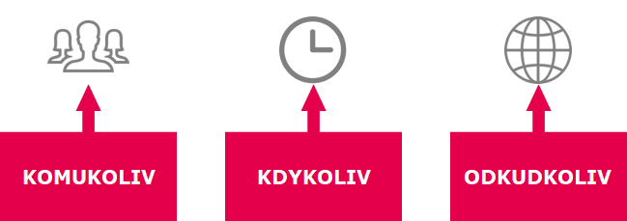
Vše na jednom místě
Umožnit přístup ke službám, fondům a informacím
o českých knihovnách z jednoho místa.

Slide 8
Jenom knihovny? NE!
Katalogy knihoven
Bibliografie a databáze
Digitální knihovny
Zahraniční zdroje
Externí nástroje

Slide 9


Co prohledáváme

Slide 10




Oborové brány

Slide 11
Vyhledávání
2

Slide 12
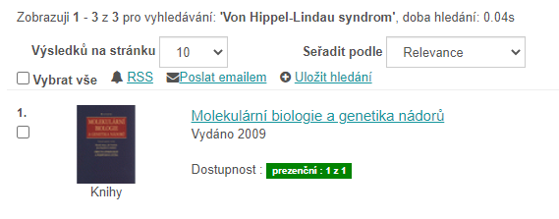
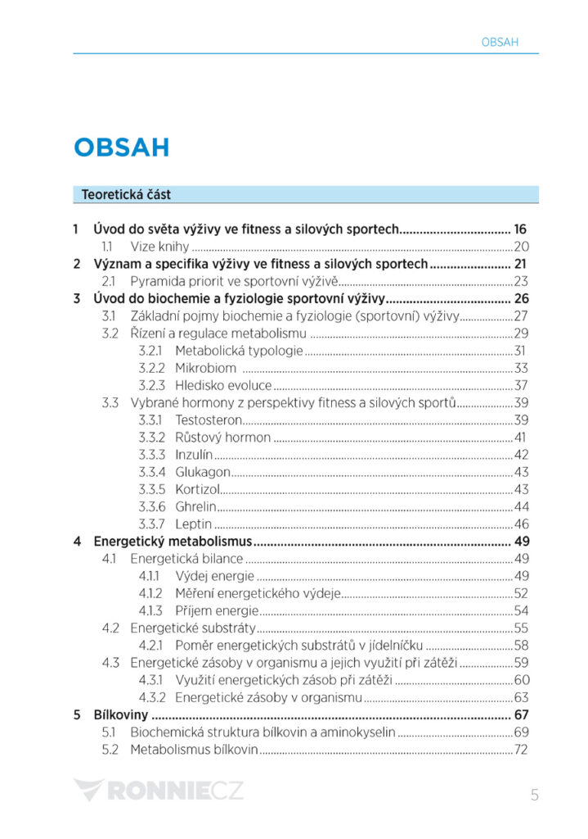
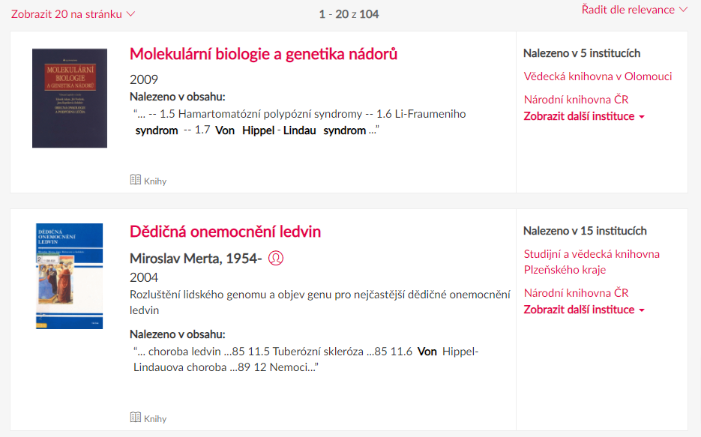
Fulltextové vyhledávání
Von Hippel-Lindau syndrom
katalog
nalezeno v metadatech
nalezeno v obsahu
nalezeno v plném textu
metadatech

Slide 13
Získej
3

Slide 14

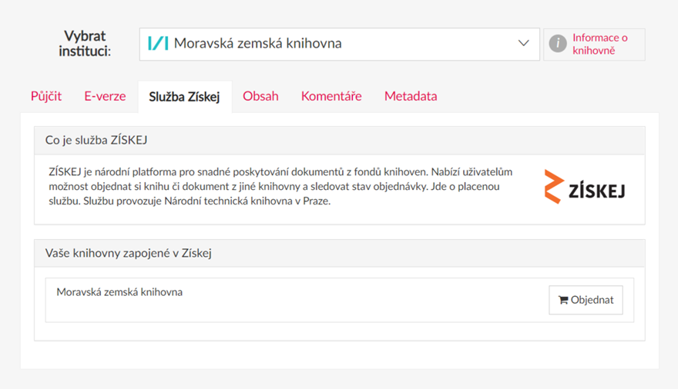
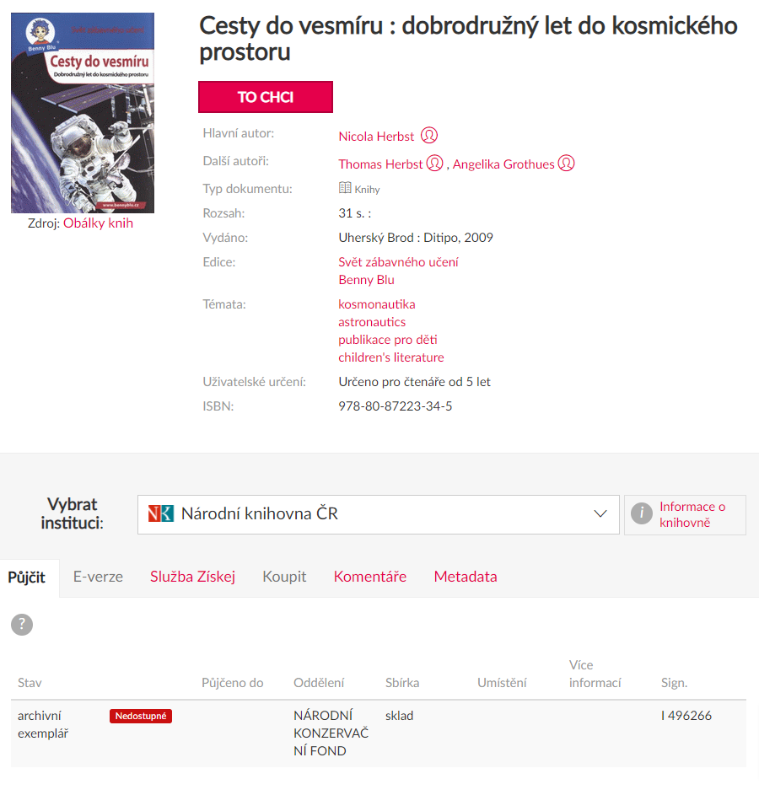
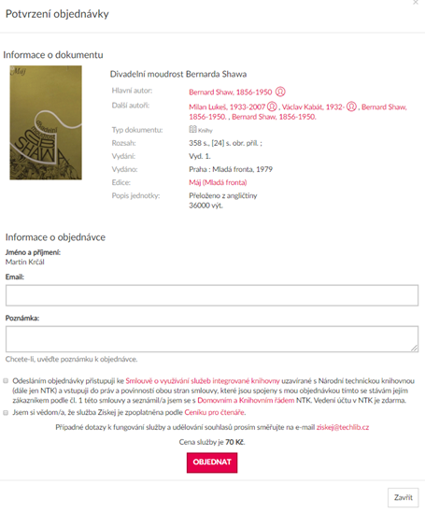
Objednejte si dokument z jiné knihovny online
1. Přihlásit se
3. Vybrat knihovnu, kam bude dokument doručen
2. Vyhledat dokument
4. Vyplnit formulář

Slide 15
Získej
provozovatel služby Národní technická knihovna v Praze
cena za službu 70 Kč
  dodání dokumentu z jiné knihovny a vrácení zpět
vyzvednutí a vrácení
  vyzvednutí v knihovně uživatele, kterou si zadal v objednávce
  na stejné místo se i vrací
výpůjční lhůta na 1 měsíc
  dle podmínek domovské knihovny

Slide 16
Čtenářské konto
4

Slide 17
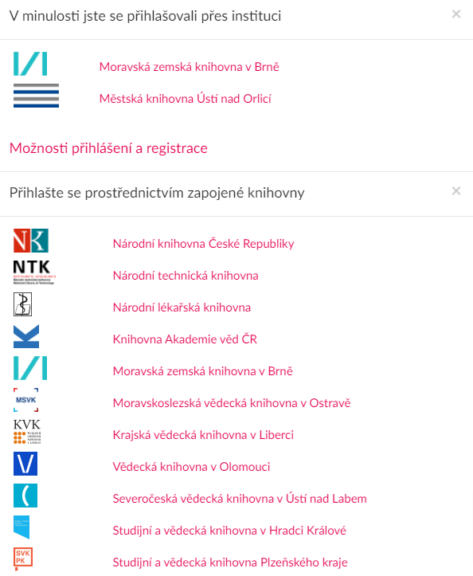
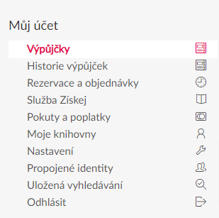
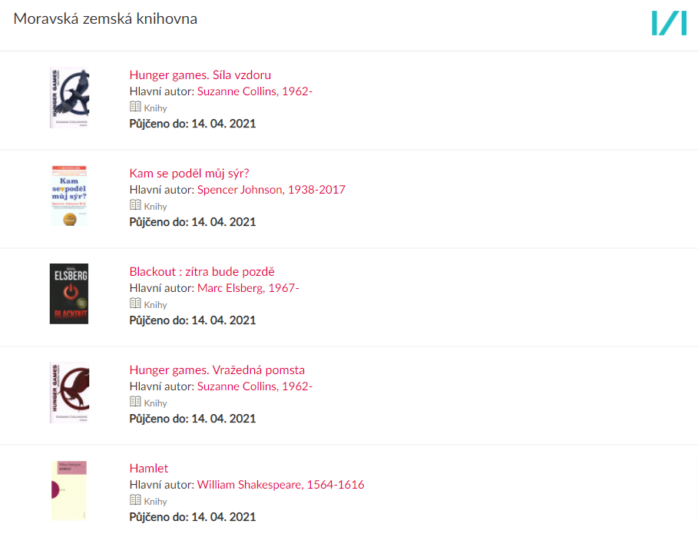
Propojení účtů více knihoven

Slide 18
Inspirace a mikrostránky
5

Slide 19
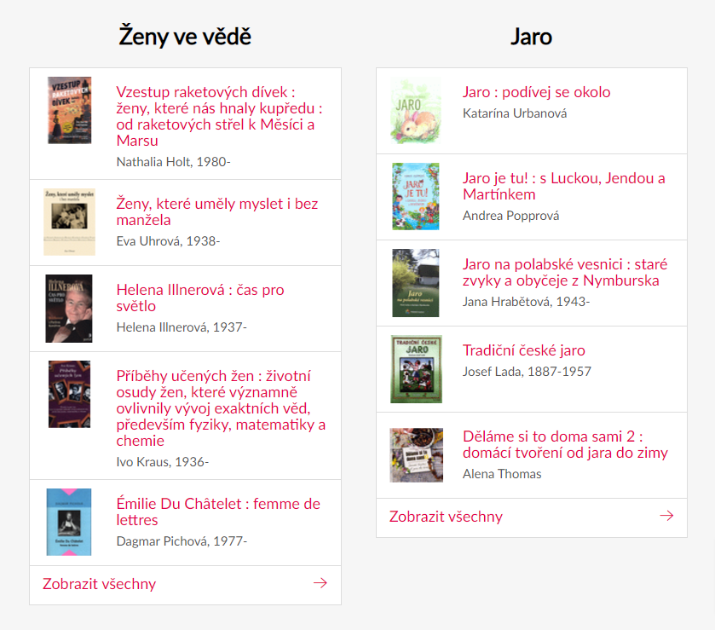
Inspirační seznamy

Slide 20

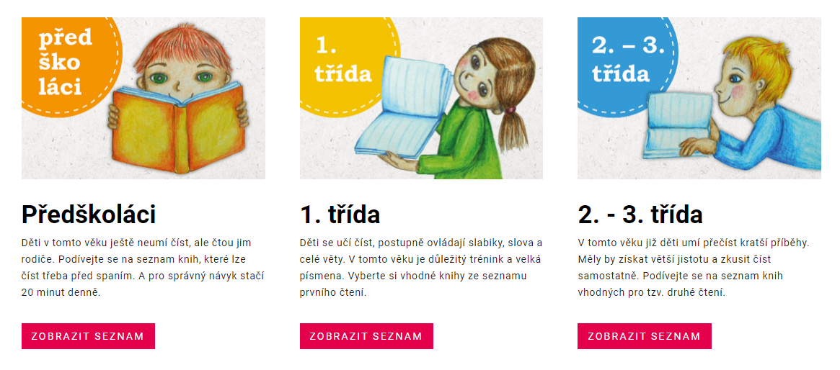
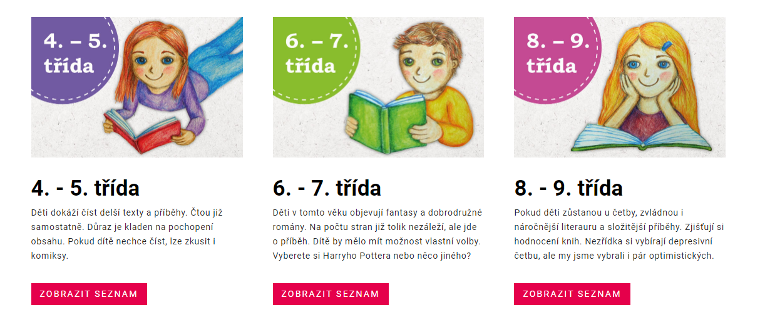

Slide 21
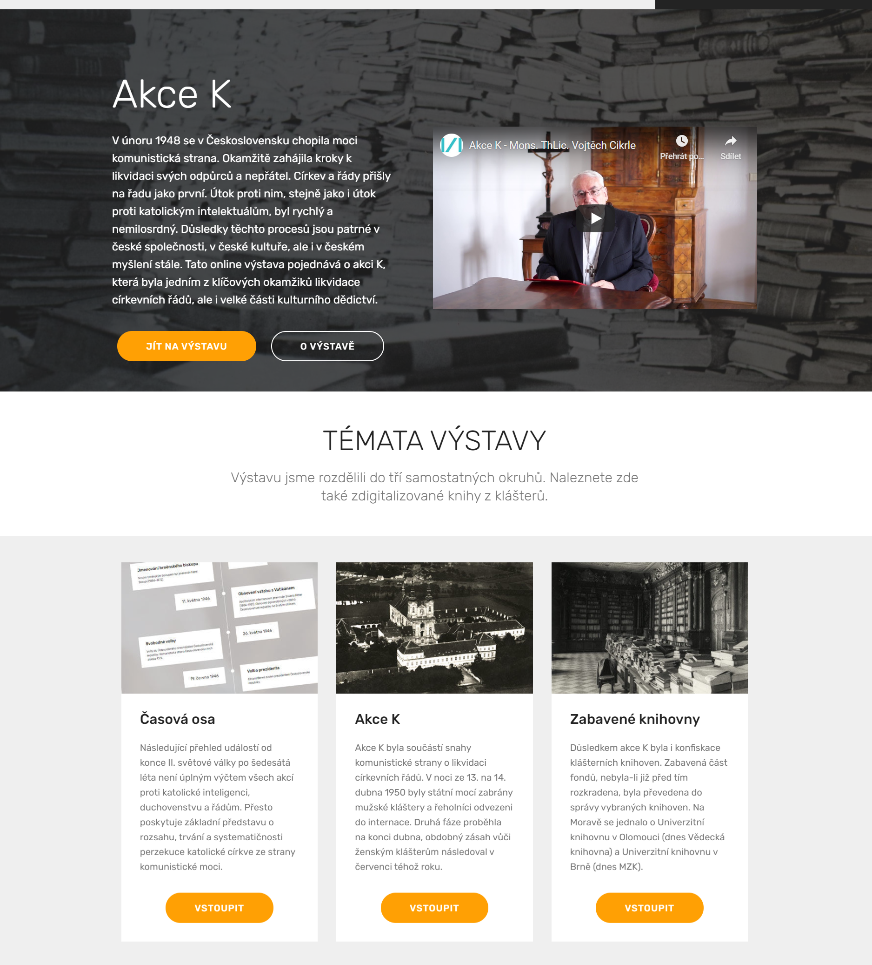
akcek.knihovny.cz

Slide 22
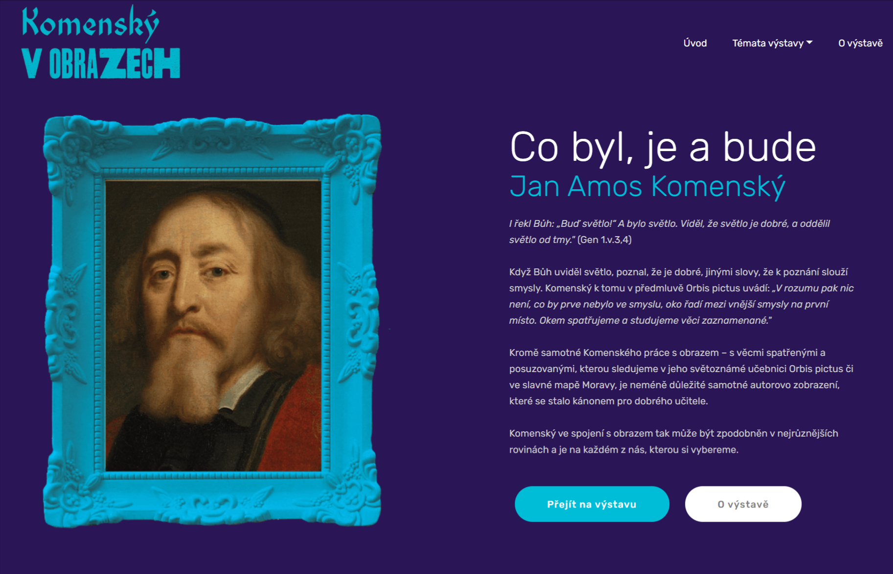
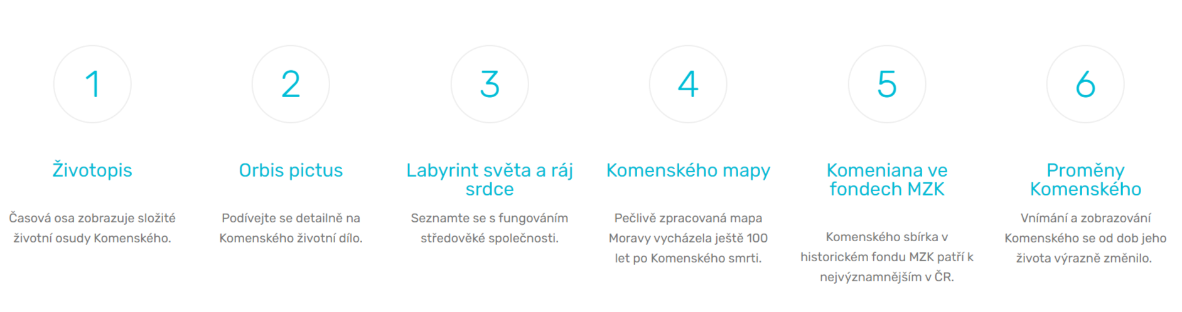
Komensky.knihovny.cz

Slide 23
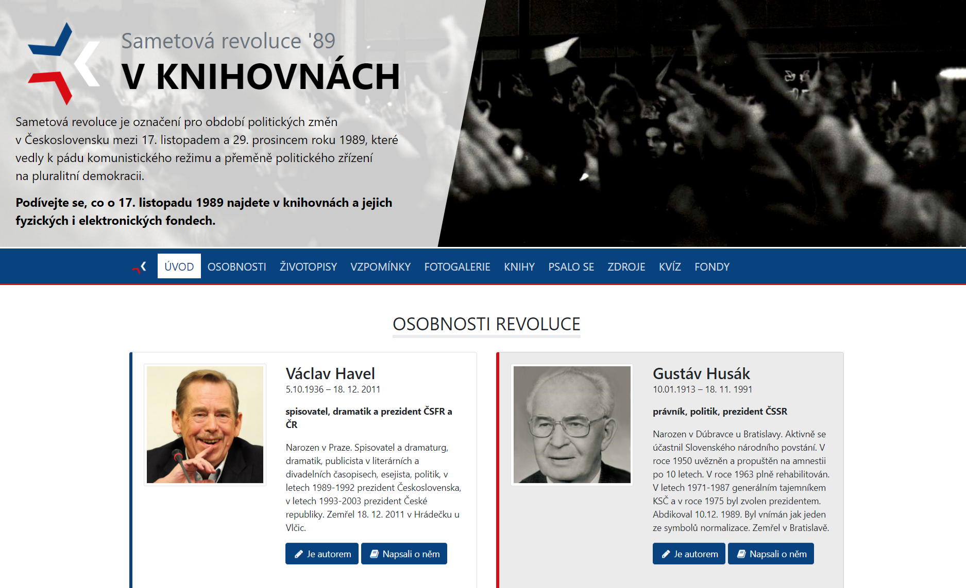
1989.knihovny.cz

Slide 24
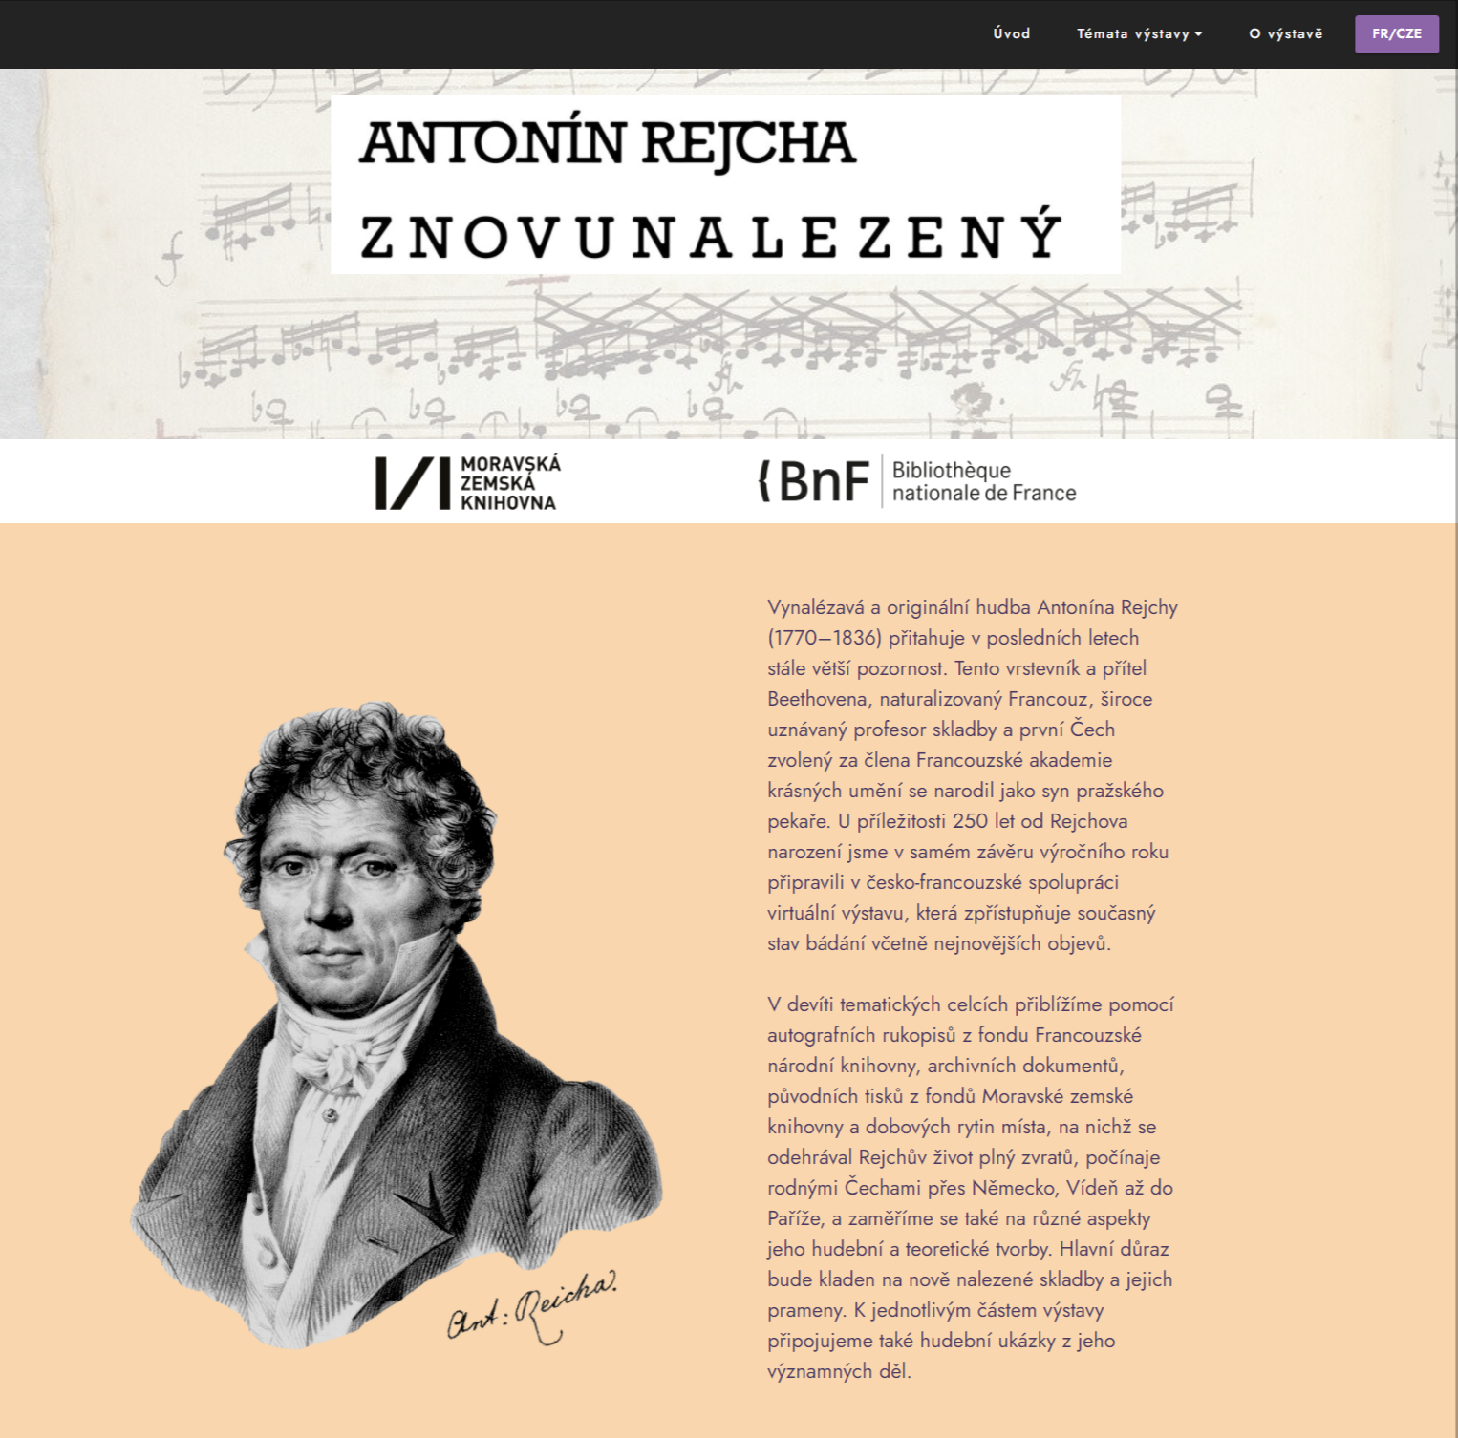
rejcha.knihovny.cz

Slide 25


Slide 26
Proměna na Online.knihovny.cz
Z rozcestníku zdrojů se stalo něco víc
Potřeba prezentovat online služby knihoven
Negativní vyznění původního názvu
Potřeba mít něco univerzálního
Možnost rychlé aktualizace
Do budoucna - propagace akcí knihoven

Slide 27
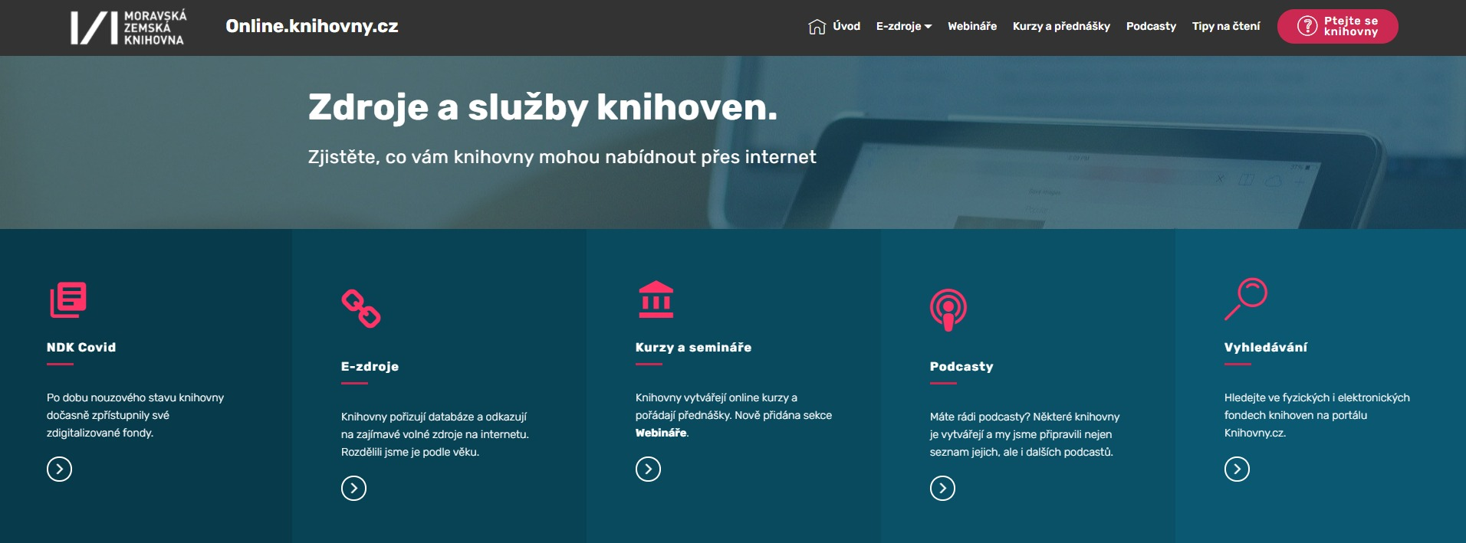
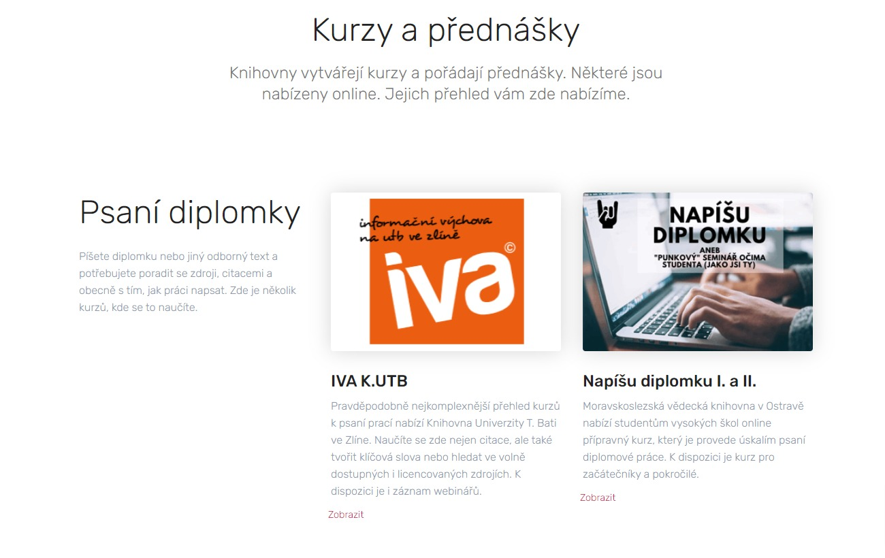
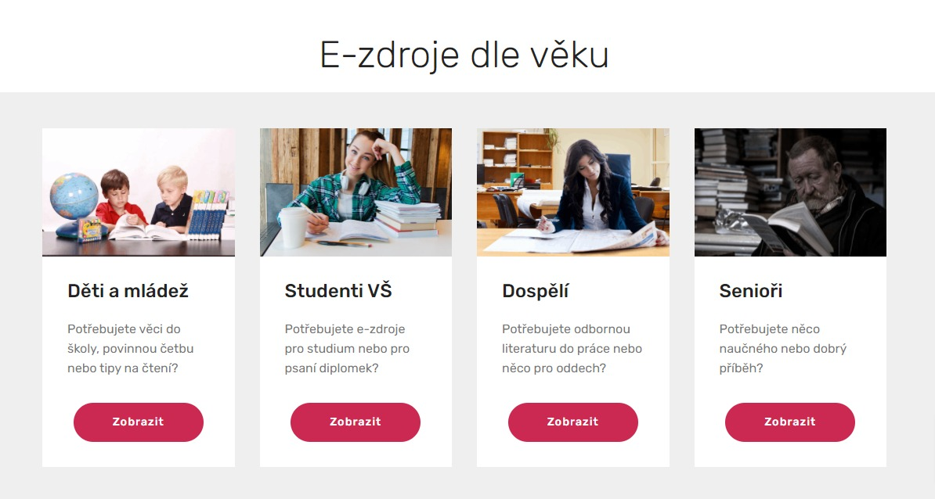
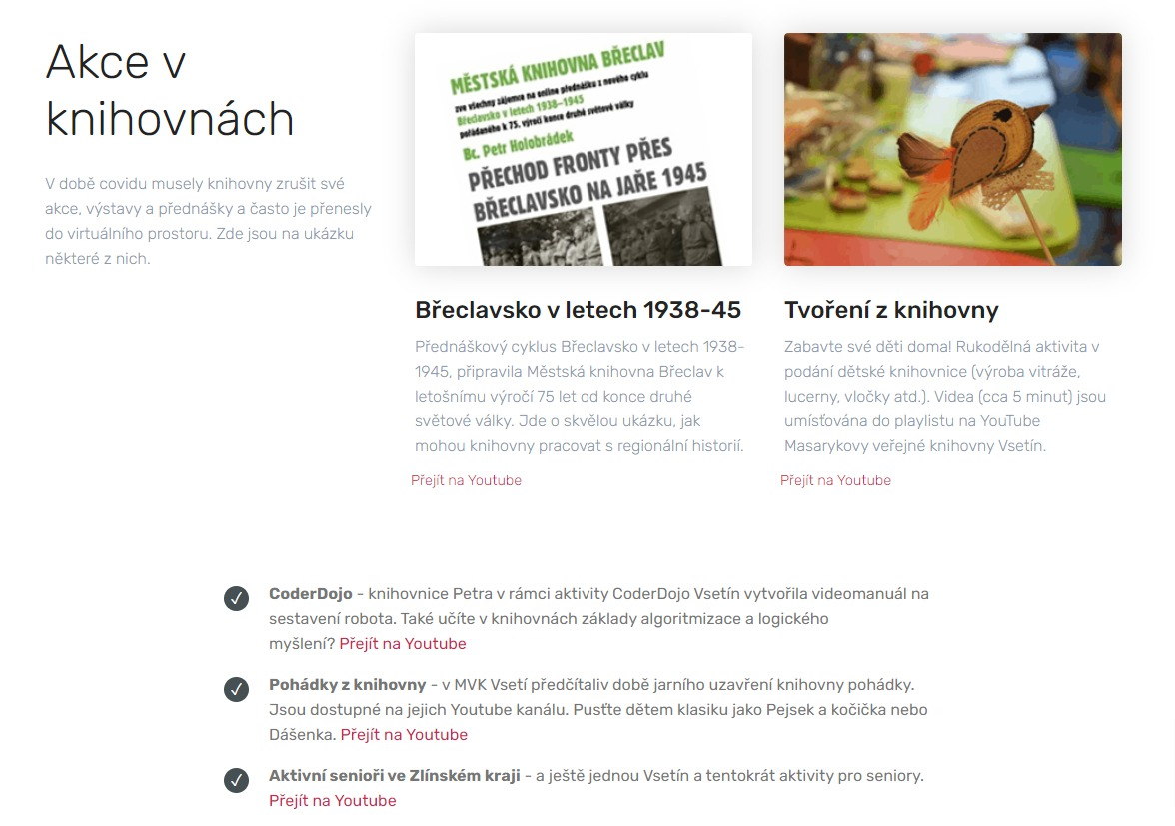
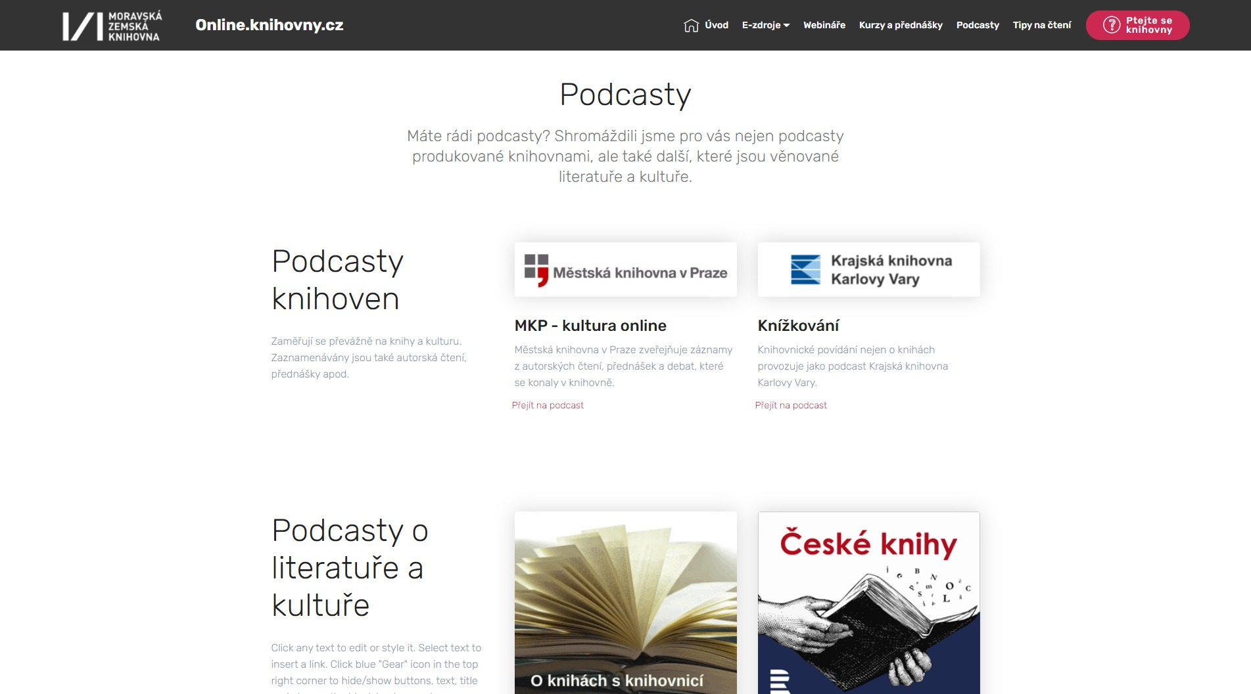
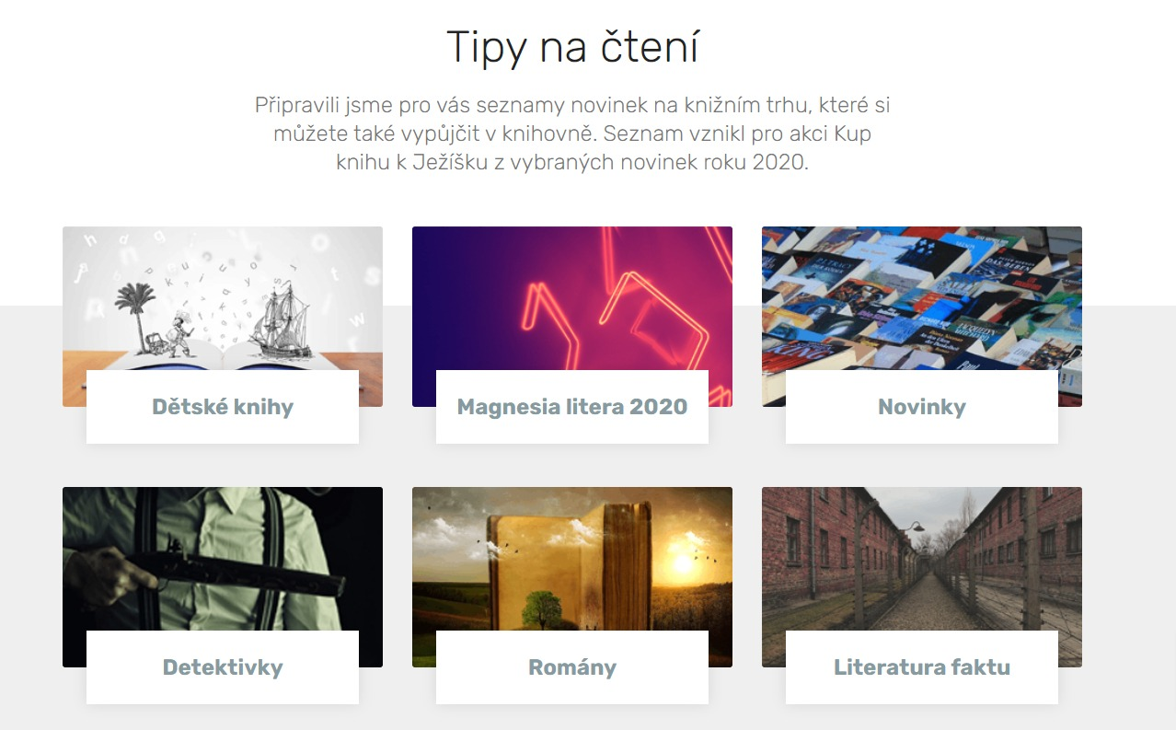

Slide 28

Pomoc Ukrajině
rozcestník (nejen) pro knihovníky: https://ukrajina.knihovny.cz
práce s ukrajinskými dětmi
  sdílení materiálů
  inspirace z knihoven
          výměna zkušeností
          rozvoj platformy
        spolupráce knihoven
MZK, MKP, KISK a další knihovny a jednotlivci

Slide 29
Citace
6

Slide 30
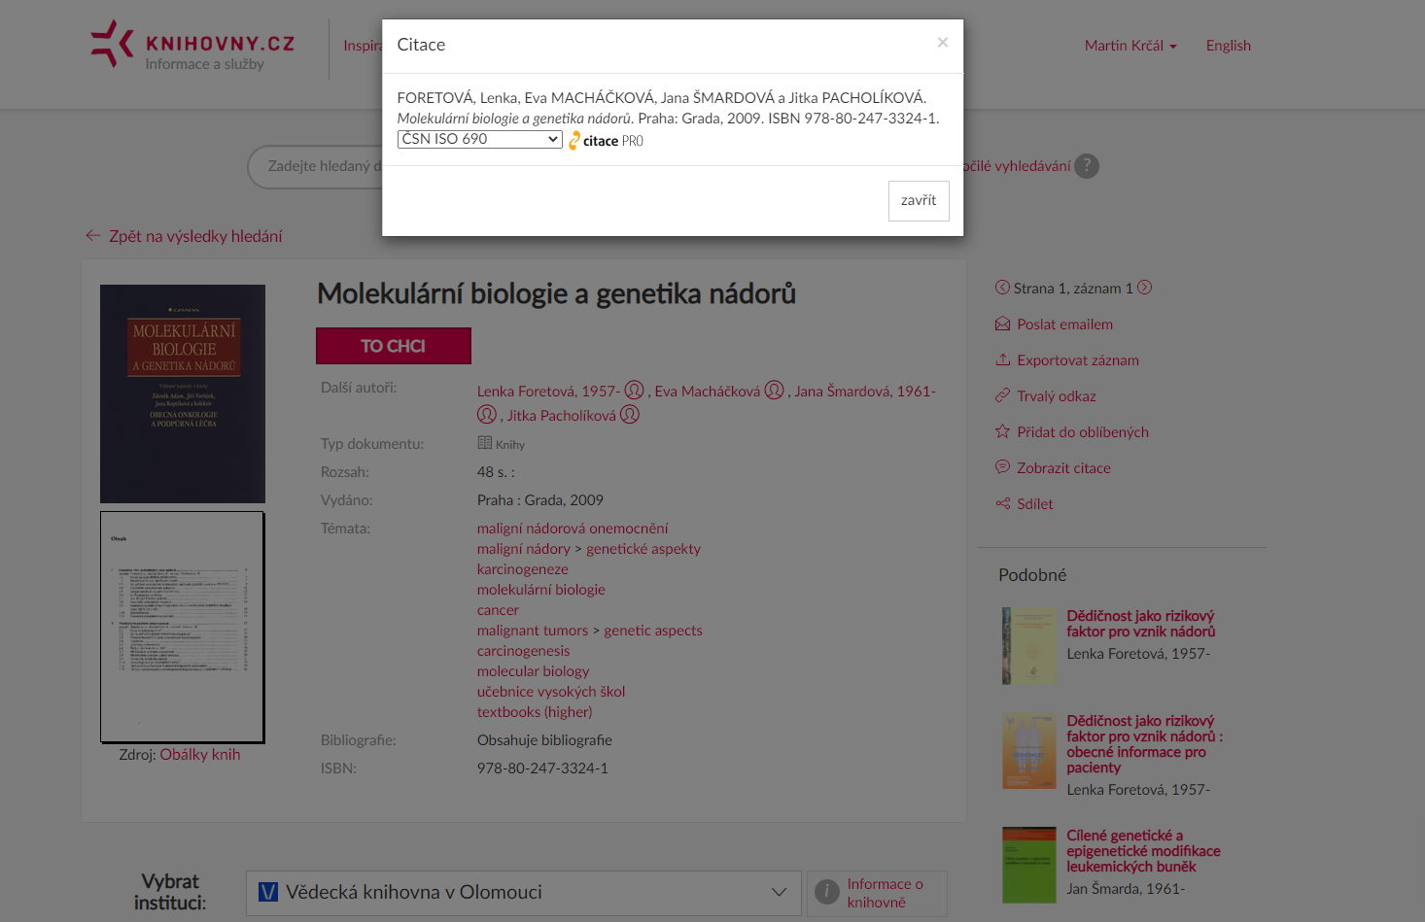
Největší databáze citací v ČR

Slide 31
Autoritní záznamy
7

Slide 32
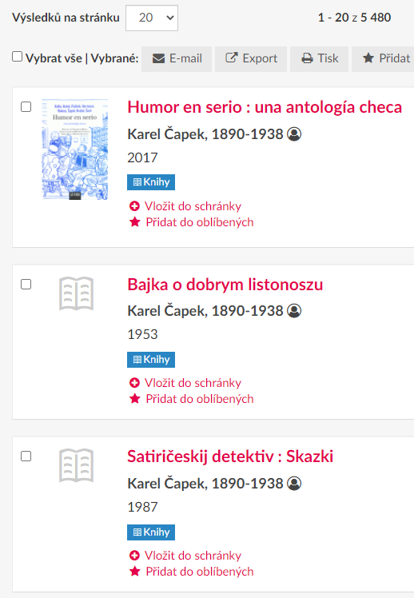
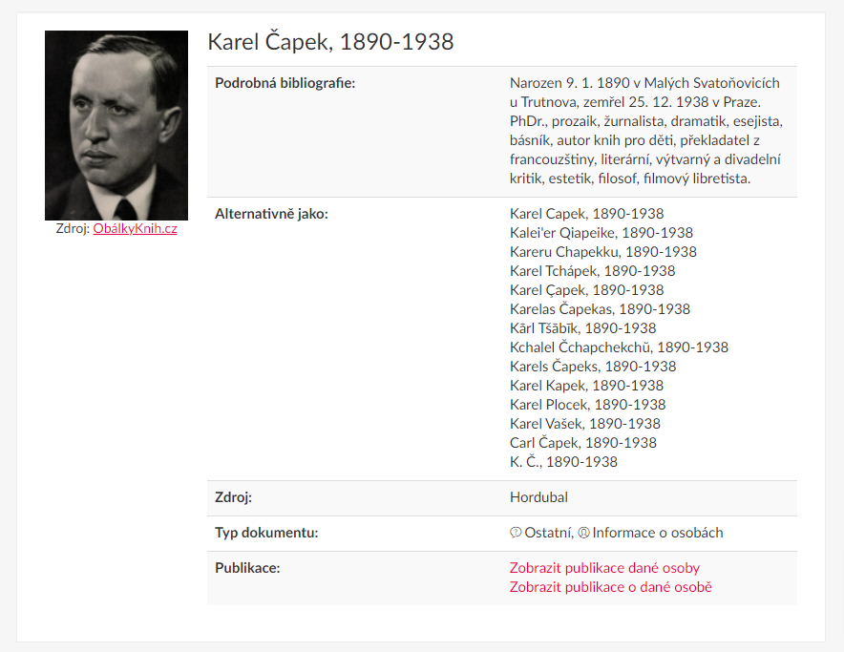
Autoritní záznamy

Slide 33
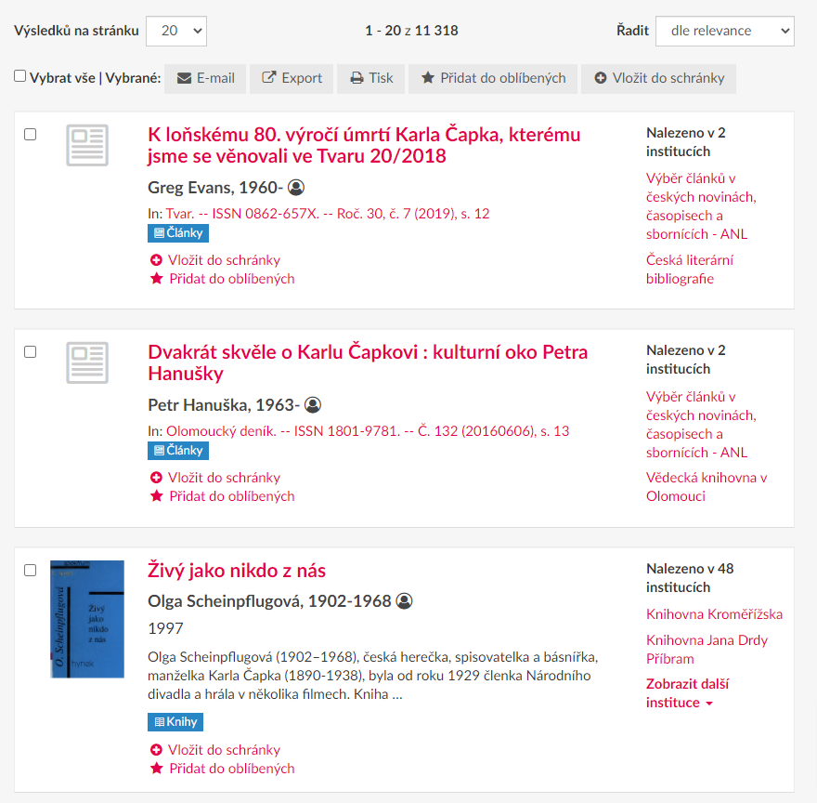
Publikace o dané osobě

Slide 34
Více info o portálu

Slide 35
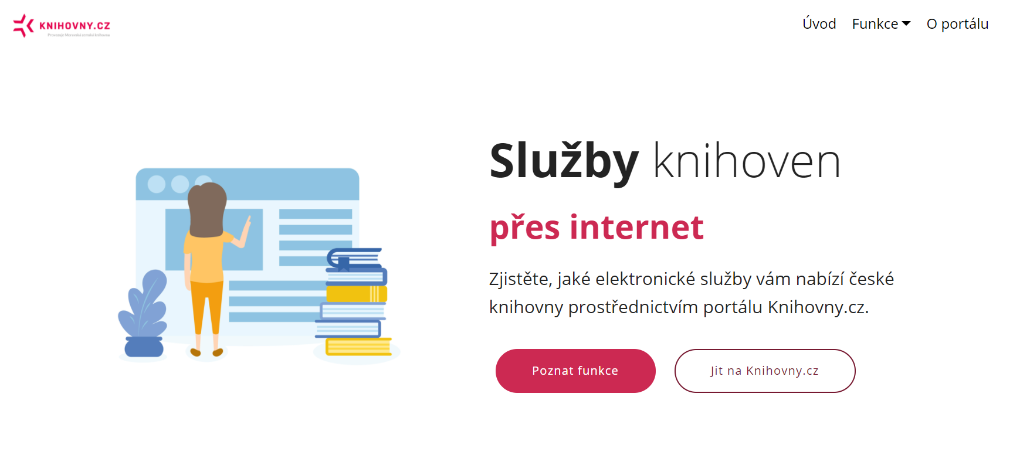
poznejte.knihovny.cz

Slide 36
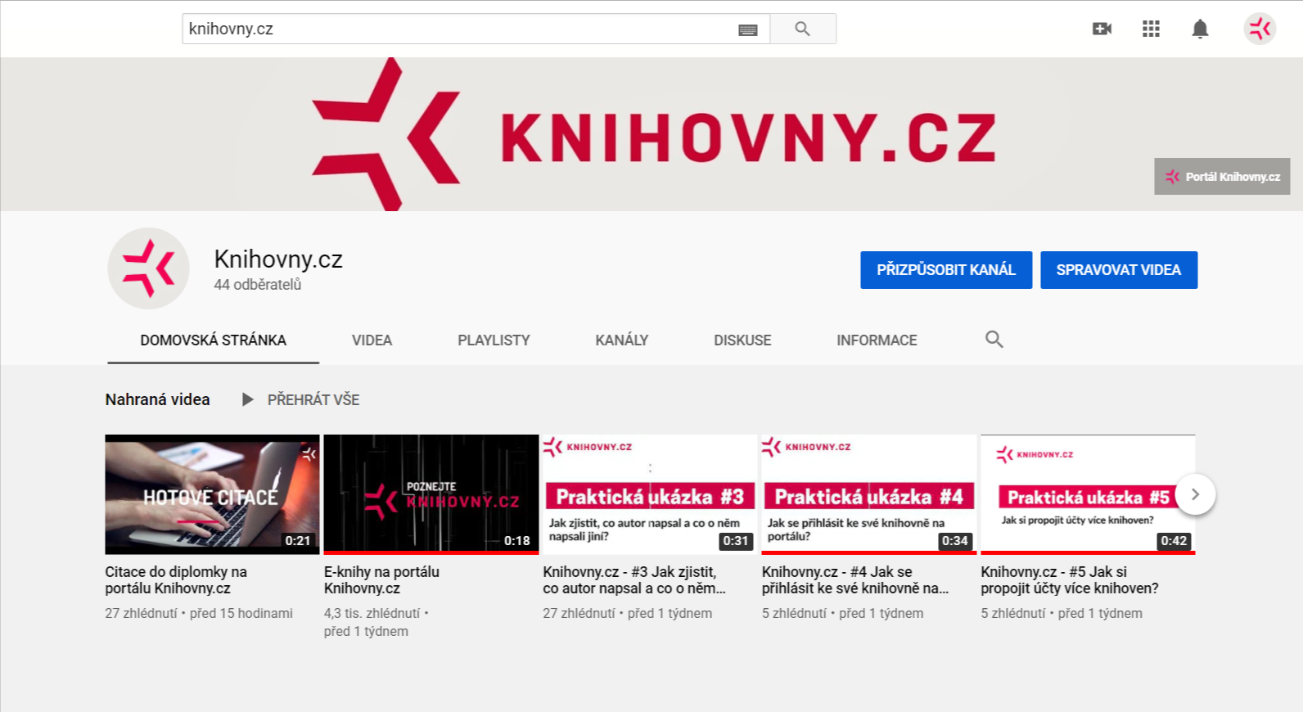
Youtube videa

Slide 37
Cíle do budoucna

Slide 38

Koncepce rozvoje portálu
https://bit.ly/koncepce2022-2026

Slide 39

Propagace
Zvýšit povědomí o portálu

Slide 40

Výzkumy informačních potřeb

Slide 41

Produkt
Co jim nabízíme?

Slide 42

Podpora
Jednoduchá řešení (zejména malým) knihovnám

Slide 43

Spolupráce
Vytvořit fungující národní síť knihoven

Slide 44
Pokud má portál fungovat, budeme potřebovat knihovny!

Slide 45
Prostor na dotazy
Martin Krčál
martin.krcal@mzk.cz

